Slide 1

一、向量的形式书写法
二、基变换
三、坐标变换

Slide 2
引入
我们知道，在n维线性空间V中，任意n个线性无关的向量都可取作线性空间V的一组基．V中任一向量在某一组基下的坐标是唯一确定的，但是在不同基下的坐标一般是不同的．因此在处理一些问题是时，如何选择适当的基使我们所讨论的向量的坐标比较简单是一个实际的问题．为此我们首先要知道同一向量在不同基下的坐标之间有什么关系，即随着基的改变，向量的坐标是如何变化的.

Slide 3
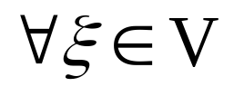
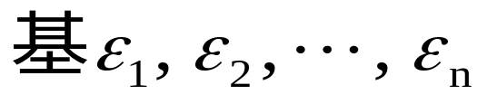
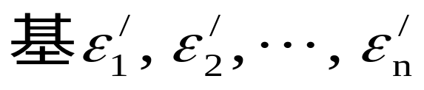

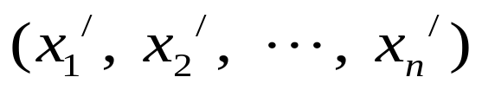
* 问题的提出：
dimV=n →

Slide 4


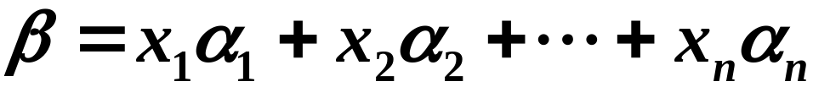
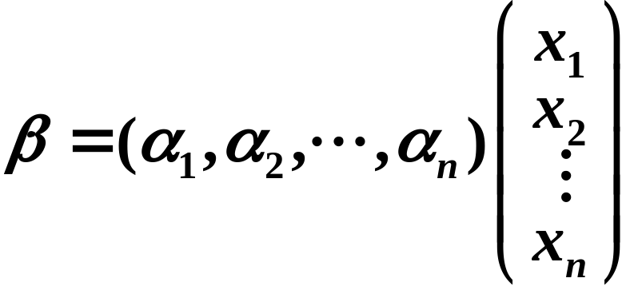
一、向量的形式书写法
1、V为数域 P上的 n 维线性空间， 为
V 中的一组向量， ，若
则可形式地表示为
注：这里不具有矩阵乘法的实质意义，但在形式上借助于矩阵
的乘法法则表述了 的线性组合。

Slide 5
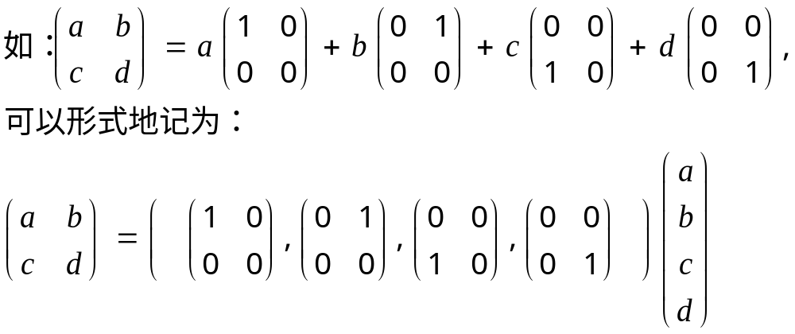
更一般地，

Slide 6

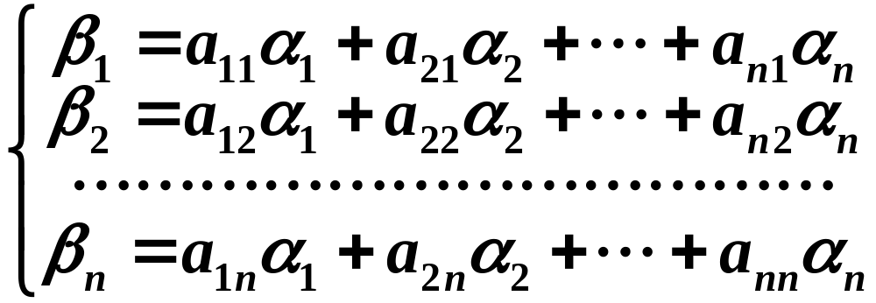
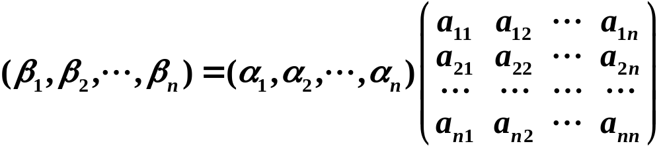
2、V为数域 P 上 n 维线性空间， ；
为V中的两组向量，若
则形式地记为

Slide 7
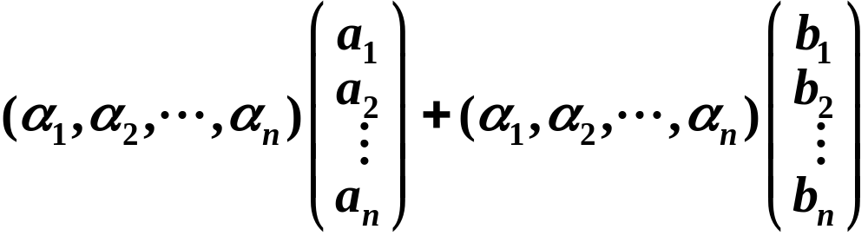
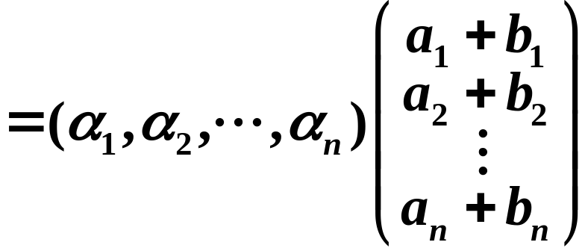

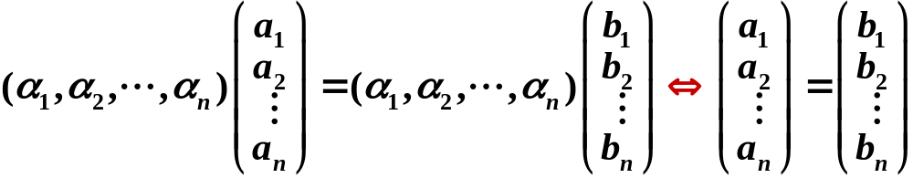
注：在形式书写法下有下列运算规律
1)
若
线性无关，则

Slide 8
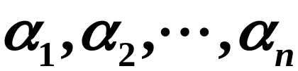


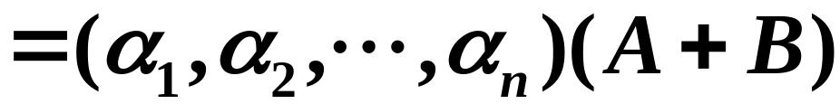
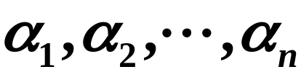
2) ； 为V中的两组向量，
矩阵 ，则
；
；
；
若
线性无关，则

Slide 9


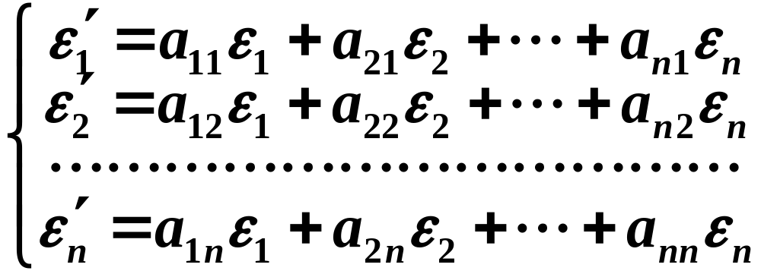
二、基变换
1、定义
设V为数域P上n维线性空间， ；
为V中的两组基，若
①
即，

Slide 10
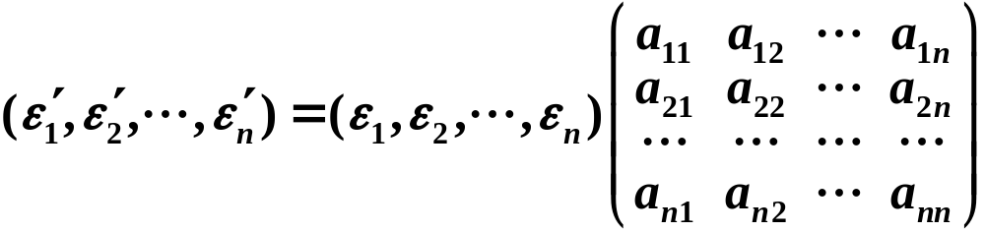
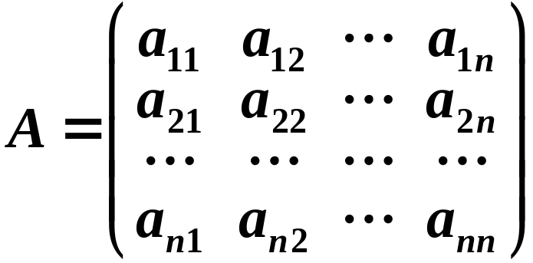
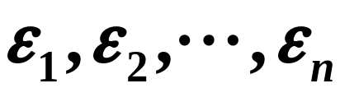
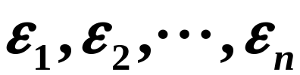
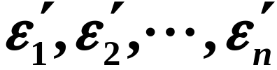
②
则称矩阵
为由基 到基 的过渡矩阵；
称 ① 或 ② 为由基 到基
的基变换公式．

Slide 11
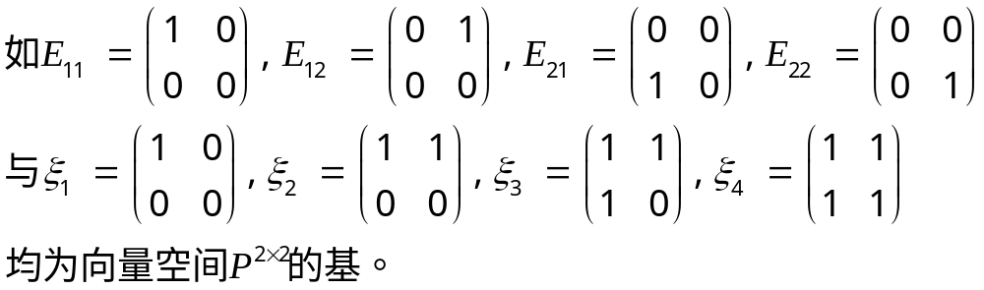
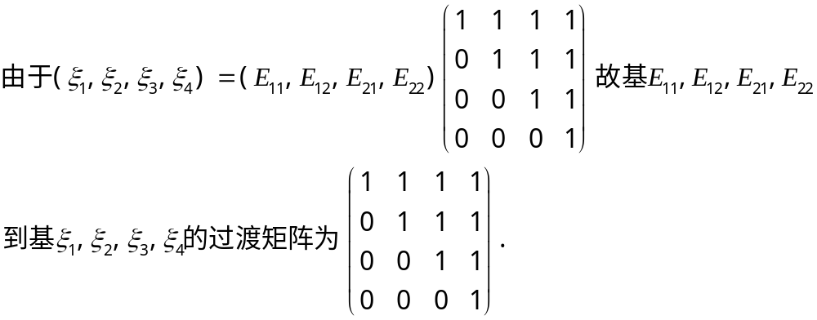

Slide 12



2、有关性质
1）过渡矩阵都是可逆矩阵；反过来，任一可逆
矩阵都可看成是两组基之间的过渡矩阵．
证明：若 为V的两组基,
且由基 的过渡矩阵为A，
即
③
又由基 也有一个过渡矩阵,
设为B，即
④
比较③ 、④两个等式，有

Slide 13

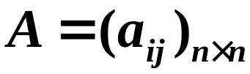

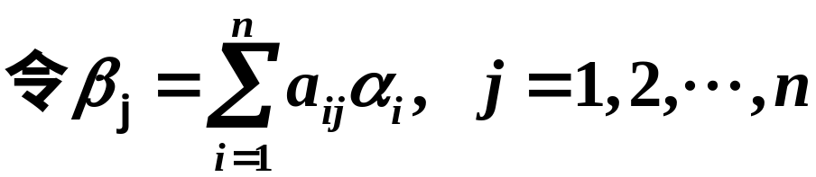
都是线性空间V的基,
即，A是可逆矩阵,且A^{－1}＝B.
反过来，设 为P上任一可逆矩阵，
任取V的一组基
于是有，

Slide 14


由A可逆，有
即， 也可由 线性表出.
故 线性无关，从而也为V的一组基.
并且A就是 的过渡矩阵.
2）若由基 过渡矩阵为A,
则由基 过渡矩阵为A⁻¹.

Slide 15


3）若由基 过渡矩阵为A,
由基 过渡矩阵为B，则
由基 过渡矩阵为AB.
事实上,若
则有，

Slide 16




三、坐标变换
1、定义：V为数域P上n维线性空间
为V中的两组基，且
⑤
设 且ξ在基 与基
下的坐标分别为 与 ，

Slide 17
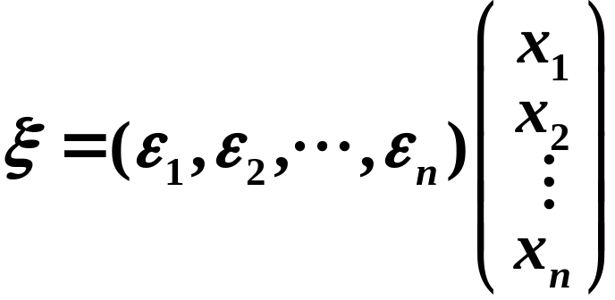
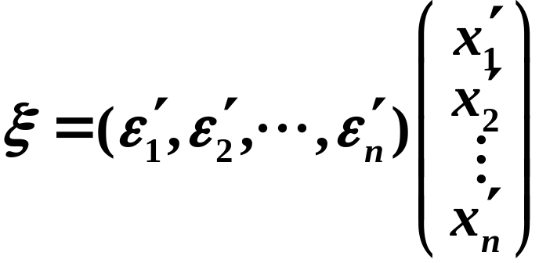
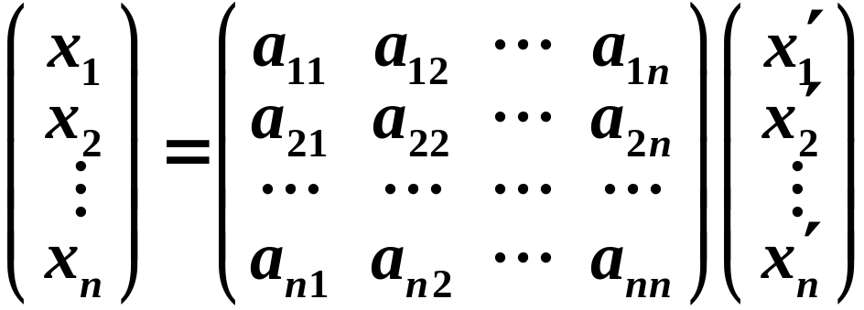
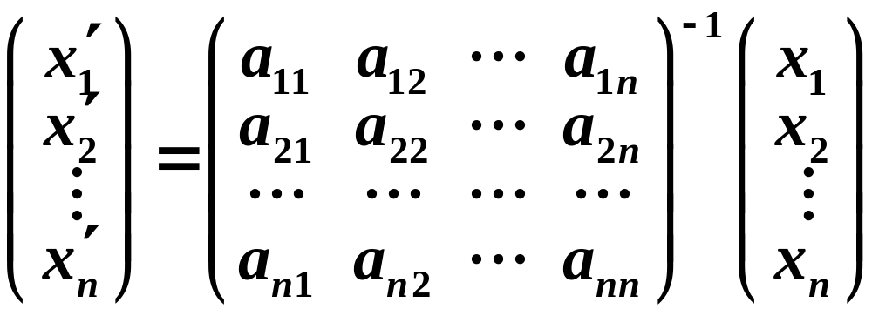
即，
与
则
⑥
或
⑦
称⑥或⑦为向量ξ在基变换⑤下的坐标变换公式．

Slide 18

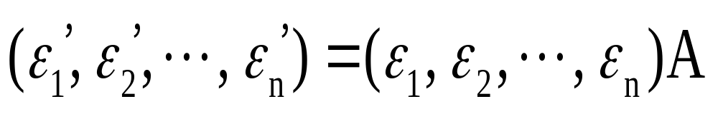
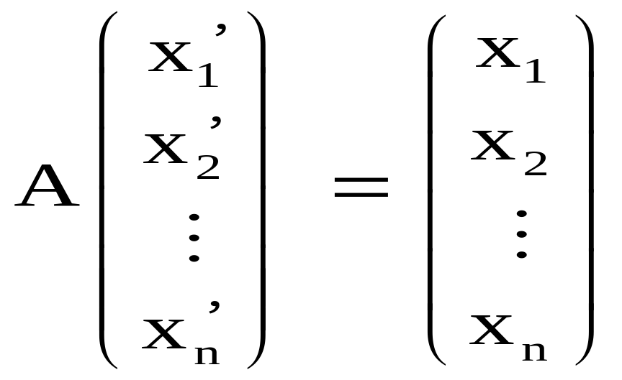
坐标变换公式
基变换公式
坐标变换公式

Slide 19



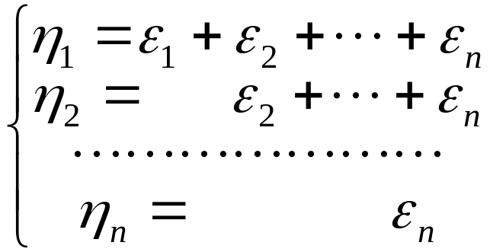
例1 在P^{n}中，求由基
到基
的过渡矩阵及由基
到基
的
过渡矩阵．其中
并求向量 在基 下的坐标.
解：∵

Slide 20
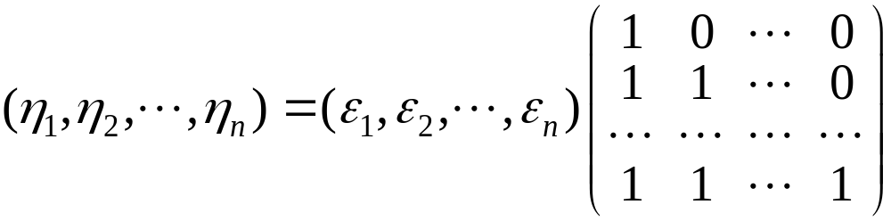
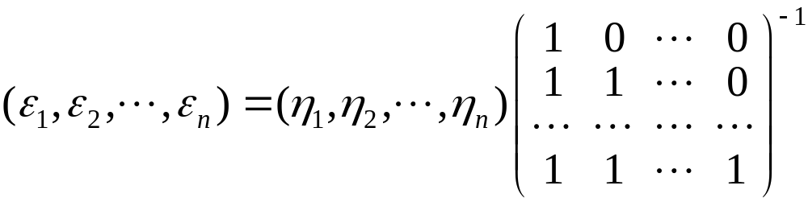
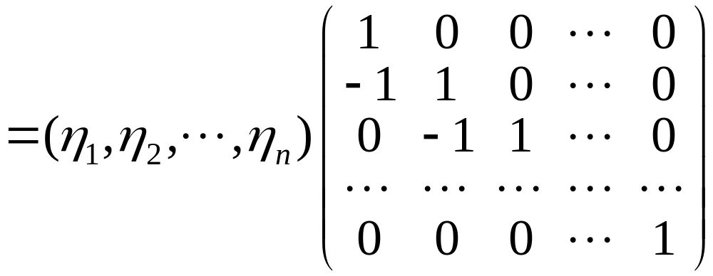
∴
而，

Slide 21
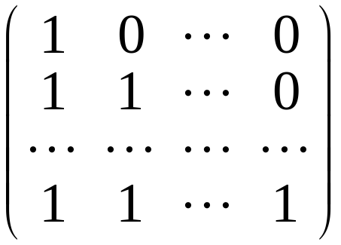
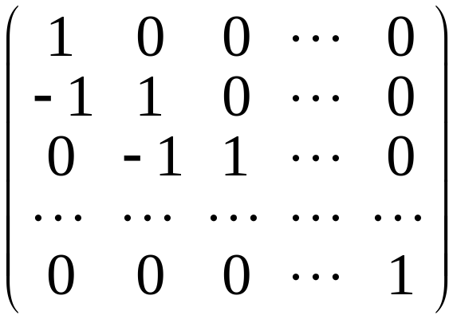
故，由基
到基
的过渡矩阵为
由基
到基
的过渡矩阵为

Slide 22





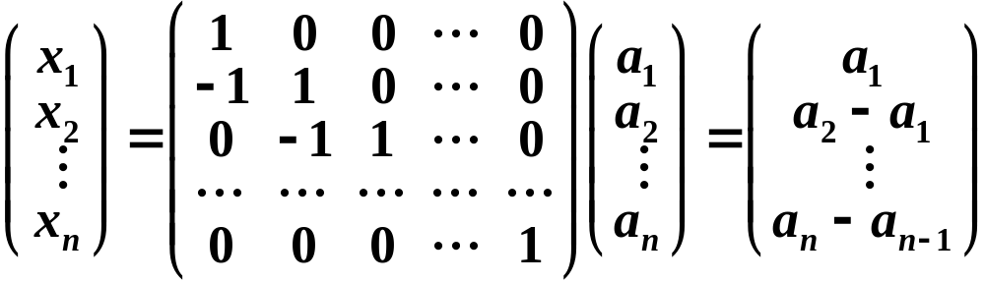

在基 下的坐标就是
设 在基 下的坐标为 ，则
所以 在基 下的坐标为

Slide 23


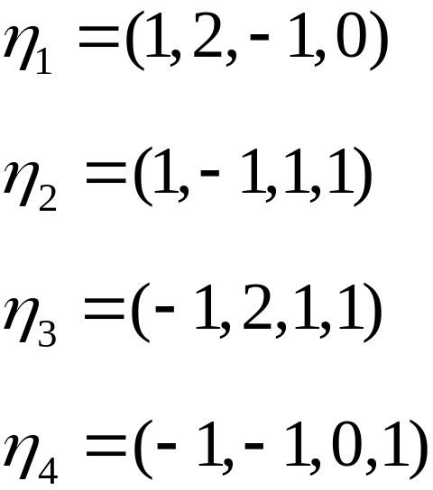
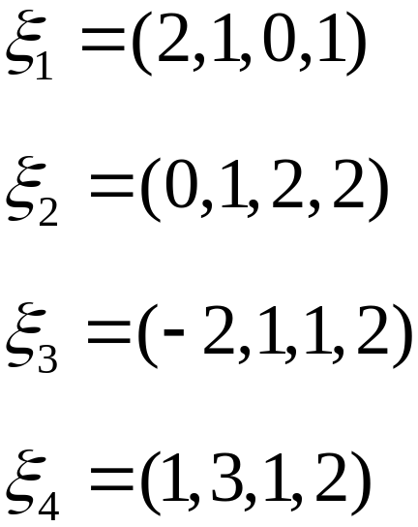
例2 在P⁴中，求由基
到基
的过渡矩阵，其中

Slide 24


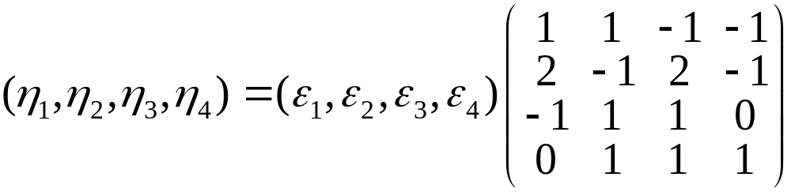
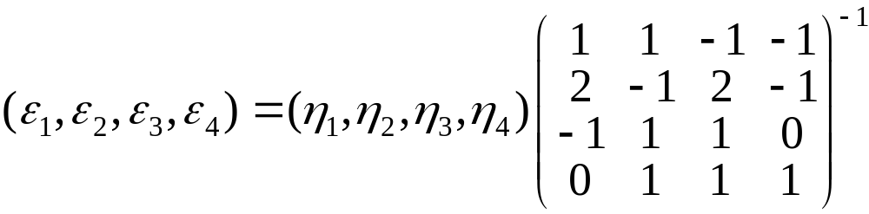
解：设
则有
或
，

Slide 25
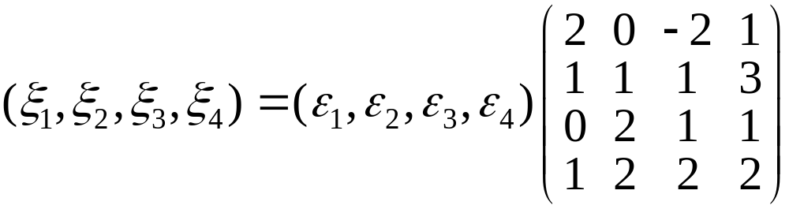

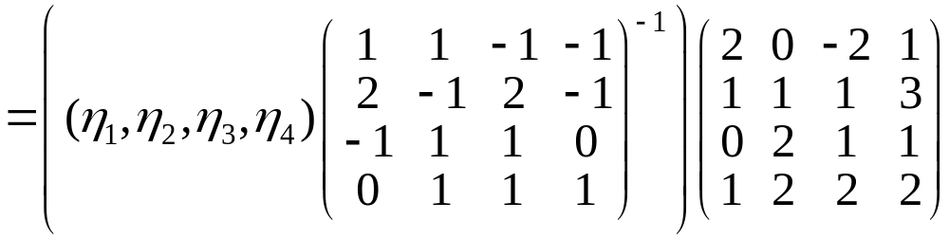
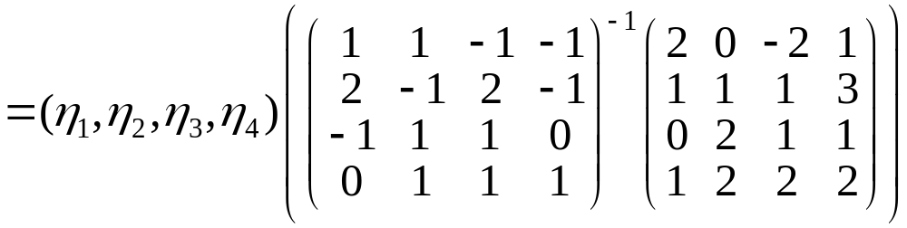
从而有

Slide 26
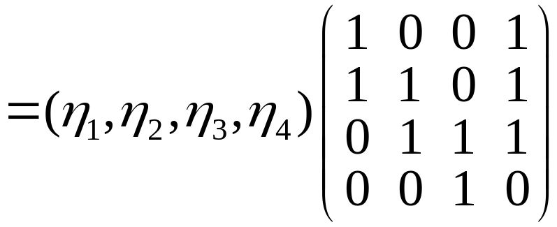
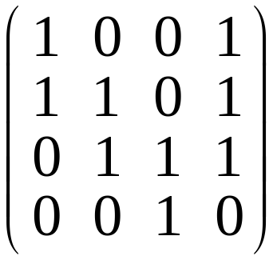
∴由基
到基
的过渡矩阵为

Slide 27
例3. 在例2中求一个非零向量使得它在上述两组基下的
坐标相同。

Slide 28
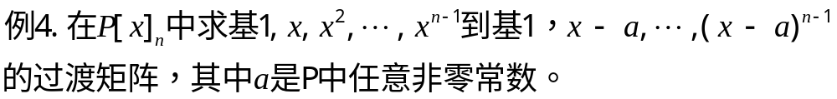

Slide 29

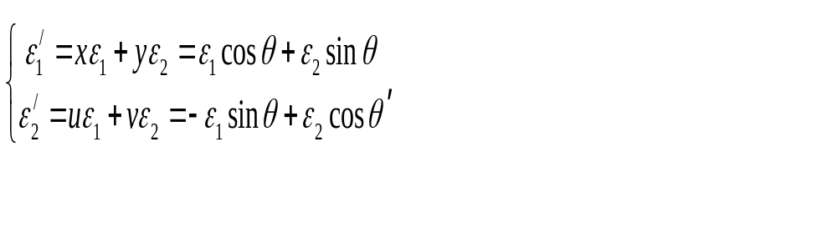








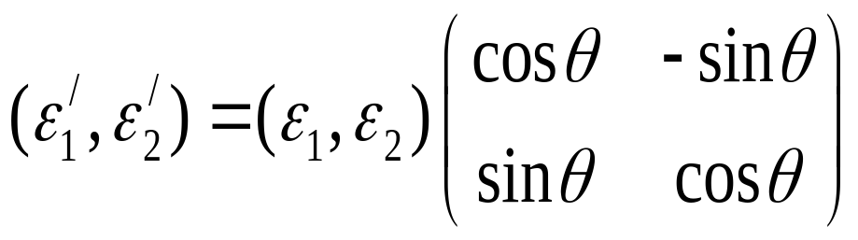
矩阵表示
基变换公式

Slide 30





接前页
基变换公式
坐标变换公式
坐标旋转公式
（平面解析几何）

